Slide 1
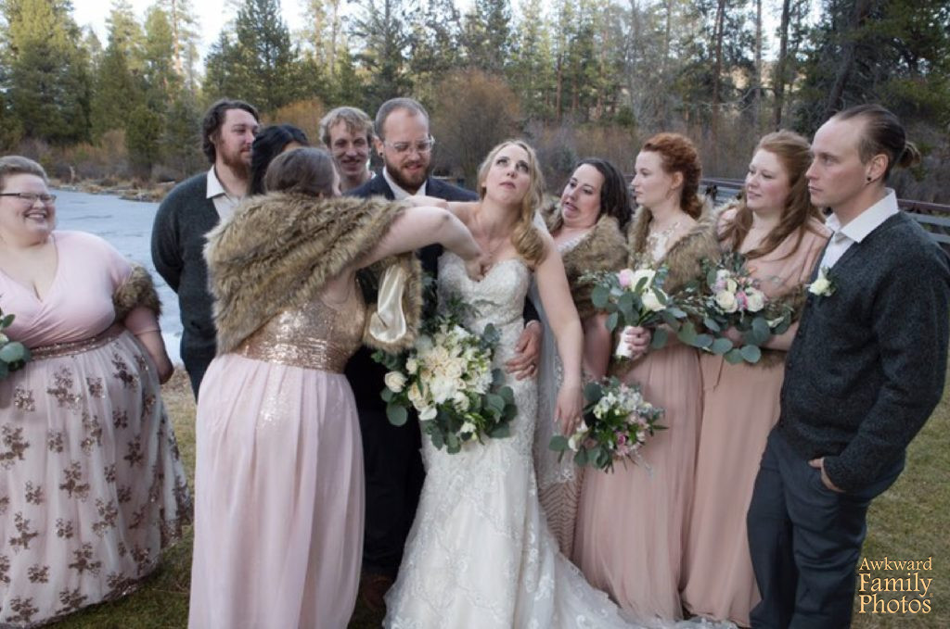
PŘÍPRAVA
DOTAZNÍKU
OTÁZKY
NA FAKTA
Petr Fučík
SOC 1006 METODOLOGIE SOCIÁLNÍCH VĚD TÝDEN 11

Slide 2
Úvod a struktura dotazníku
Kromě otázek a filtrací je nutné uvažovat nad dramaturgií dotazníku – úvodní část, uspořádání otázek do logických bloků, jejich návaznost, uvedení témat, úvody k jednotlivým blokům, Uzavření a poděkování, případně informace co dále… (kde budou výsledky k vidění)
Struktura obvykle:
Úvodní oslovení (příp. screening a výběr respondenta v domácnosti)
Věcné otázky dotazování (bloky podle témat – různá logika uspořádání)
Identifikační otázky (obvykle na konci, někdy ale část na začátku)

Slide 3
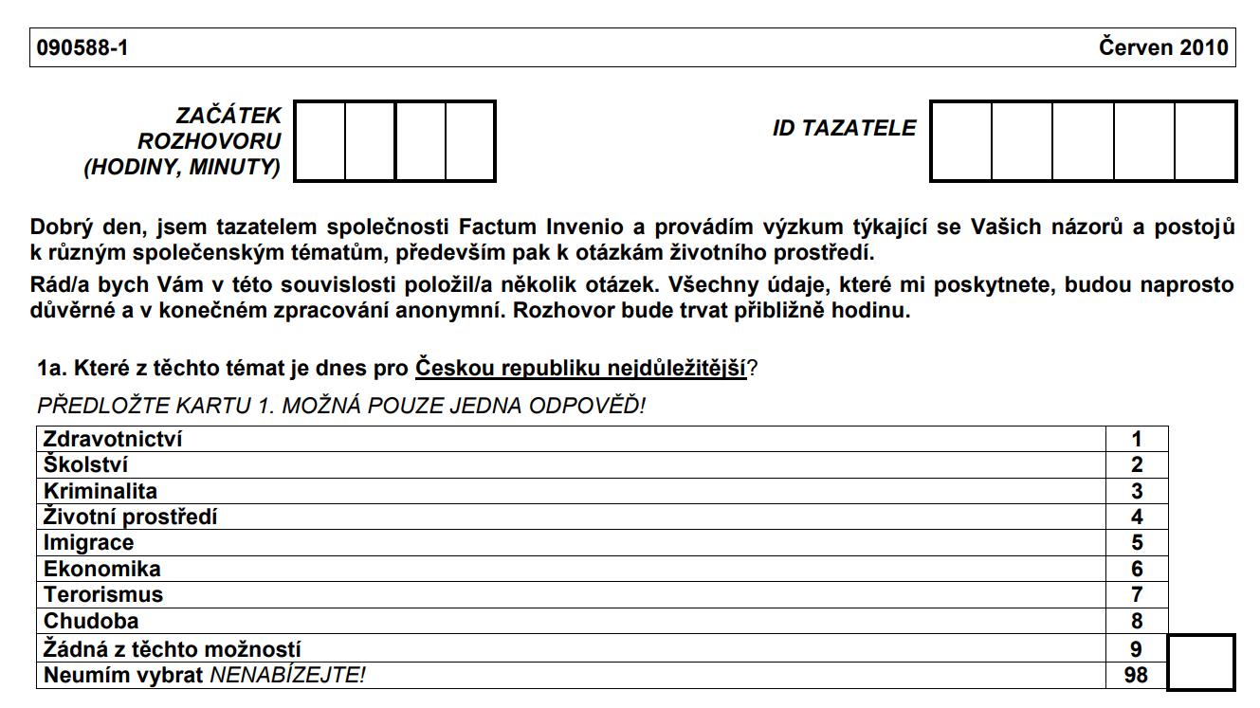
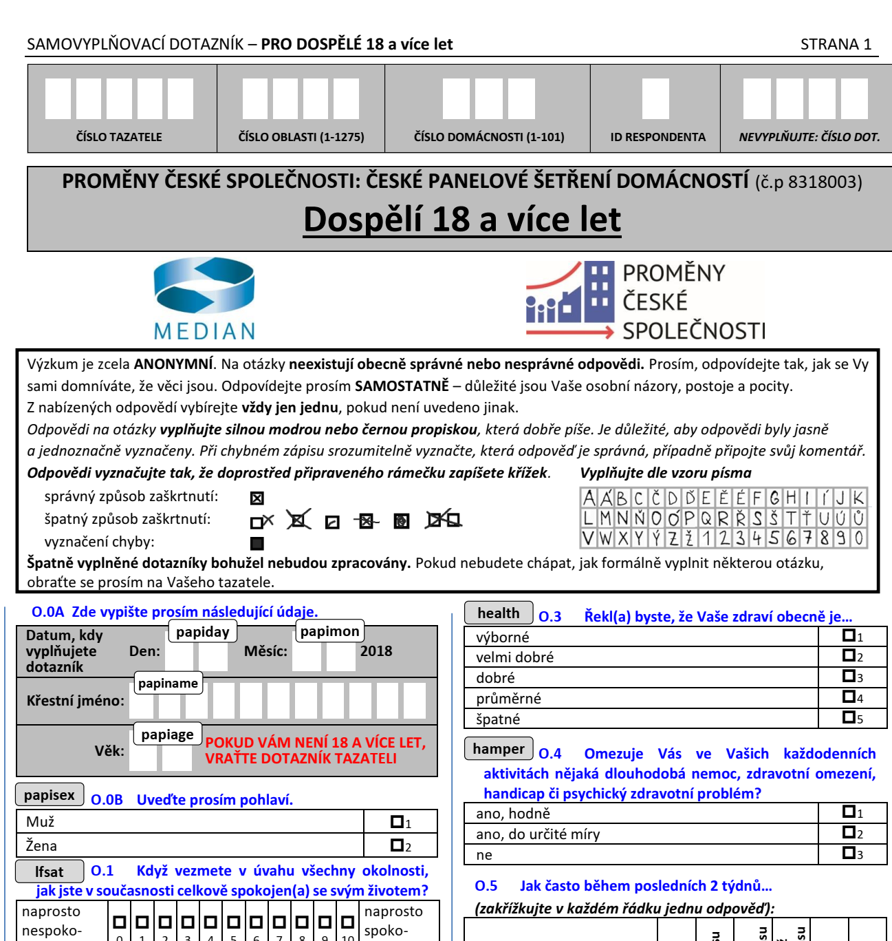
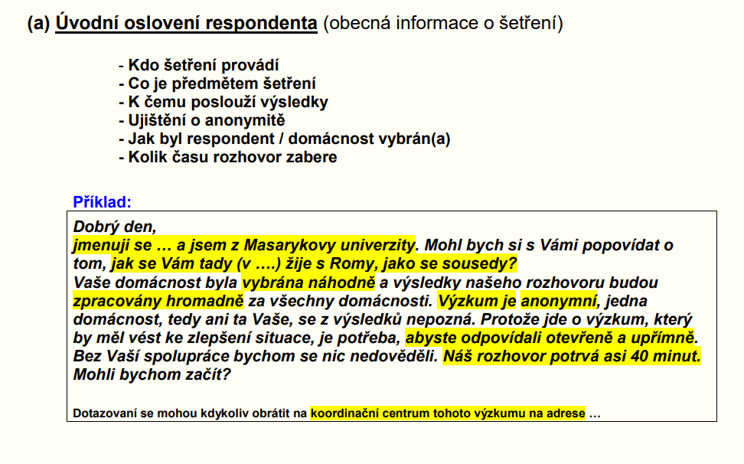
Úvodní oslovení

Slide 4
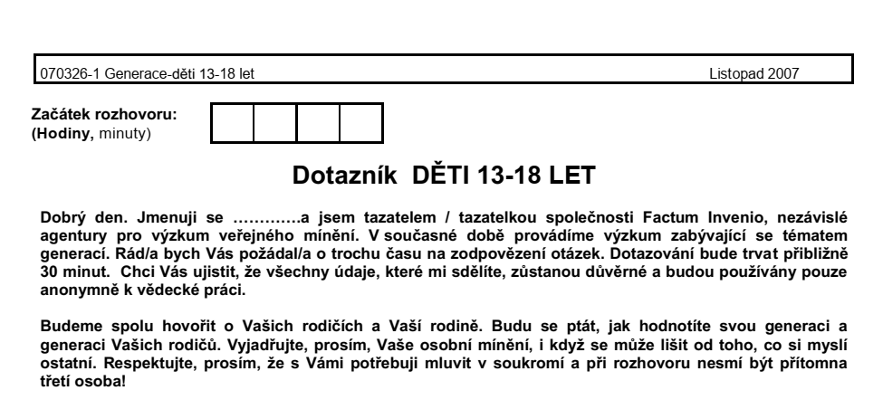
Úvodní oslovení

Slide 5
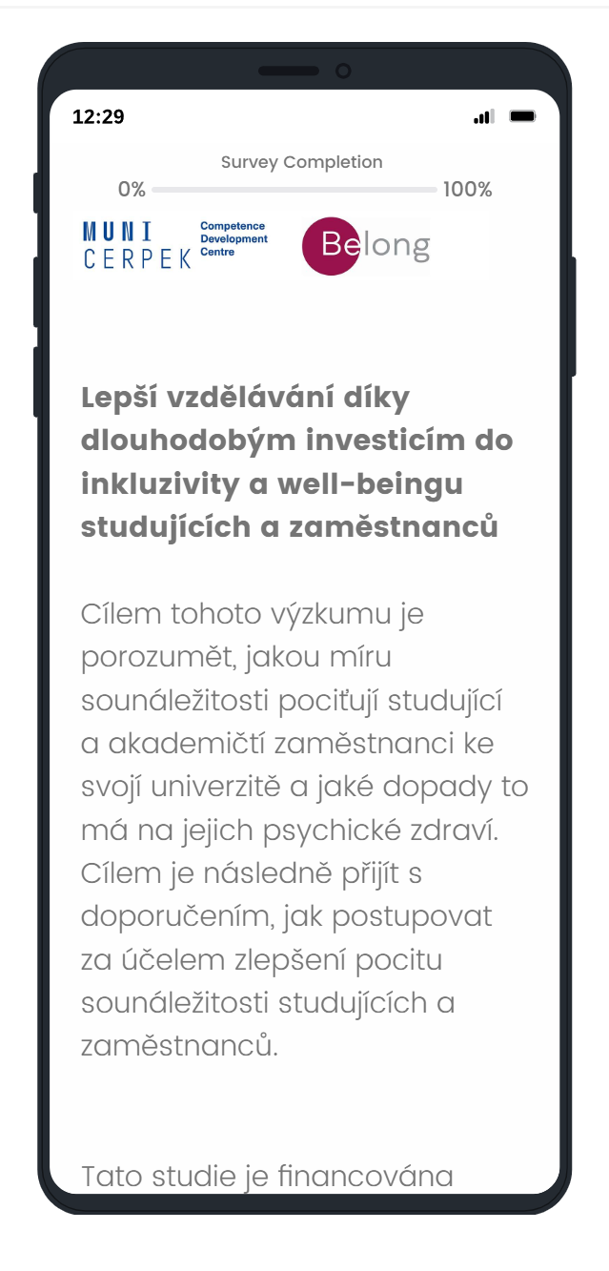
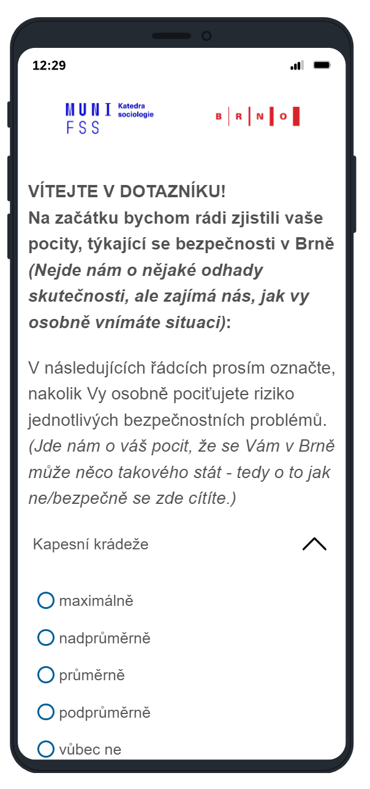
Úvodní oslovení
Myslete také na to jak bude dotazník vyplňován a jak bude úvod vypadat v malém rozlišení

Slide 6
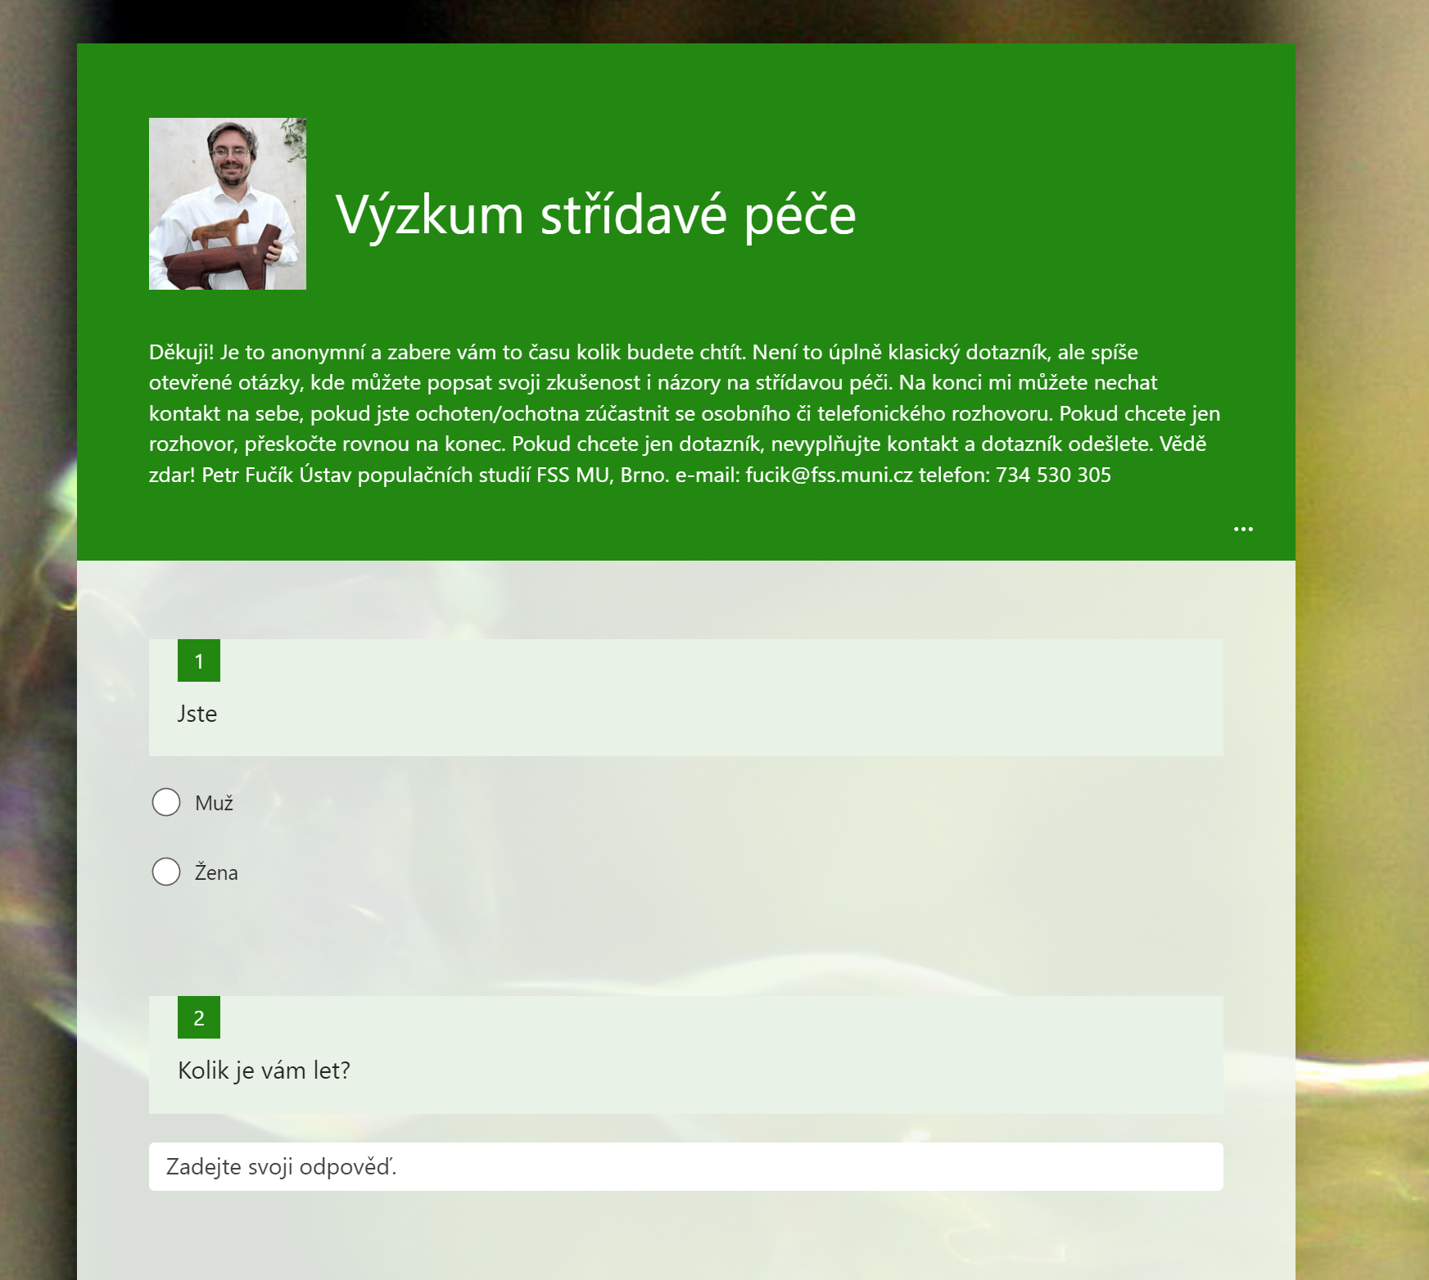
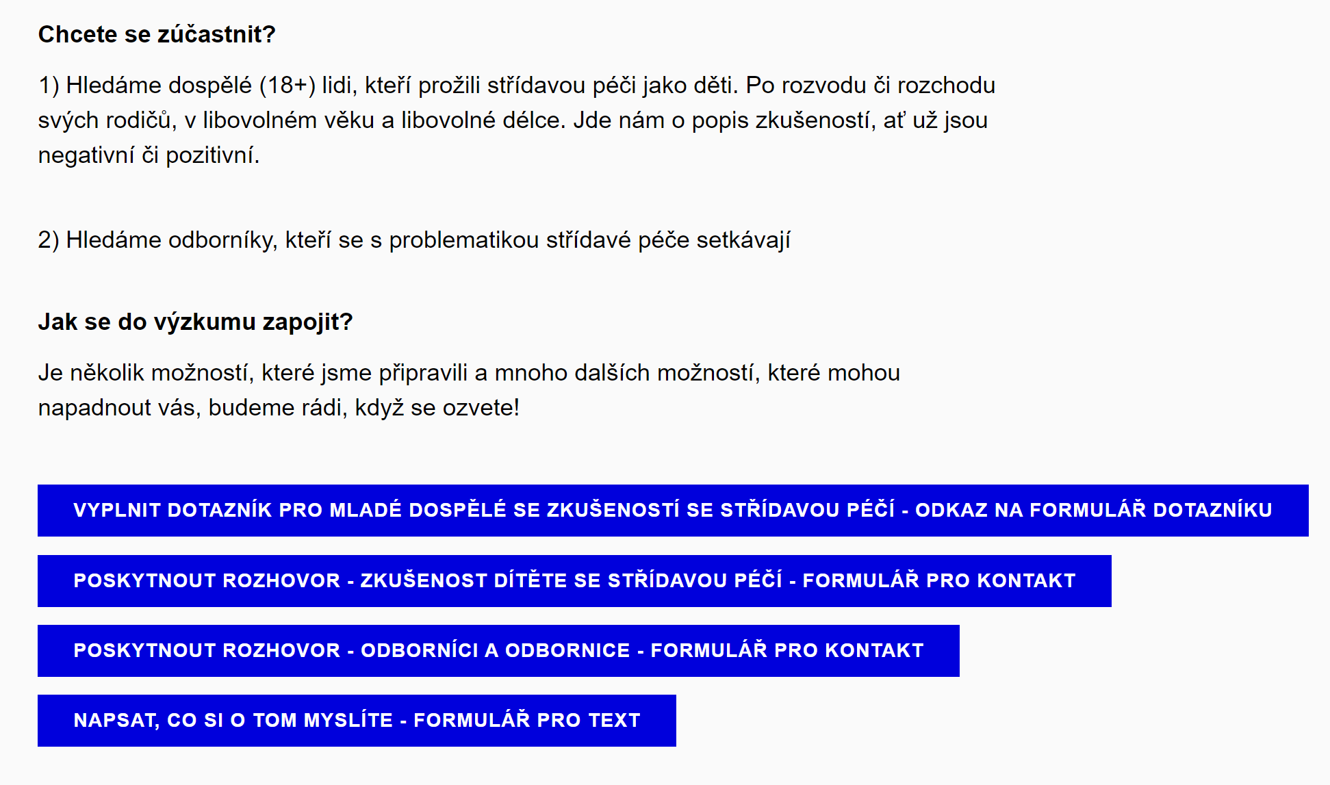
Úvodní oslovení
Někdy je úvodní informace součástí oslovení na webu či v e-mailu a dotazník obsahuje jen krátké uvedení

Slide 7
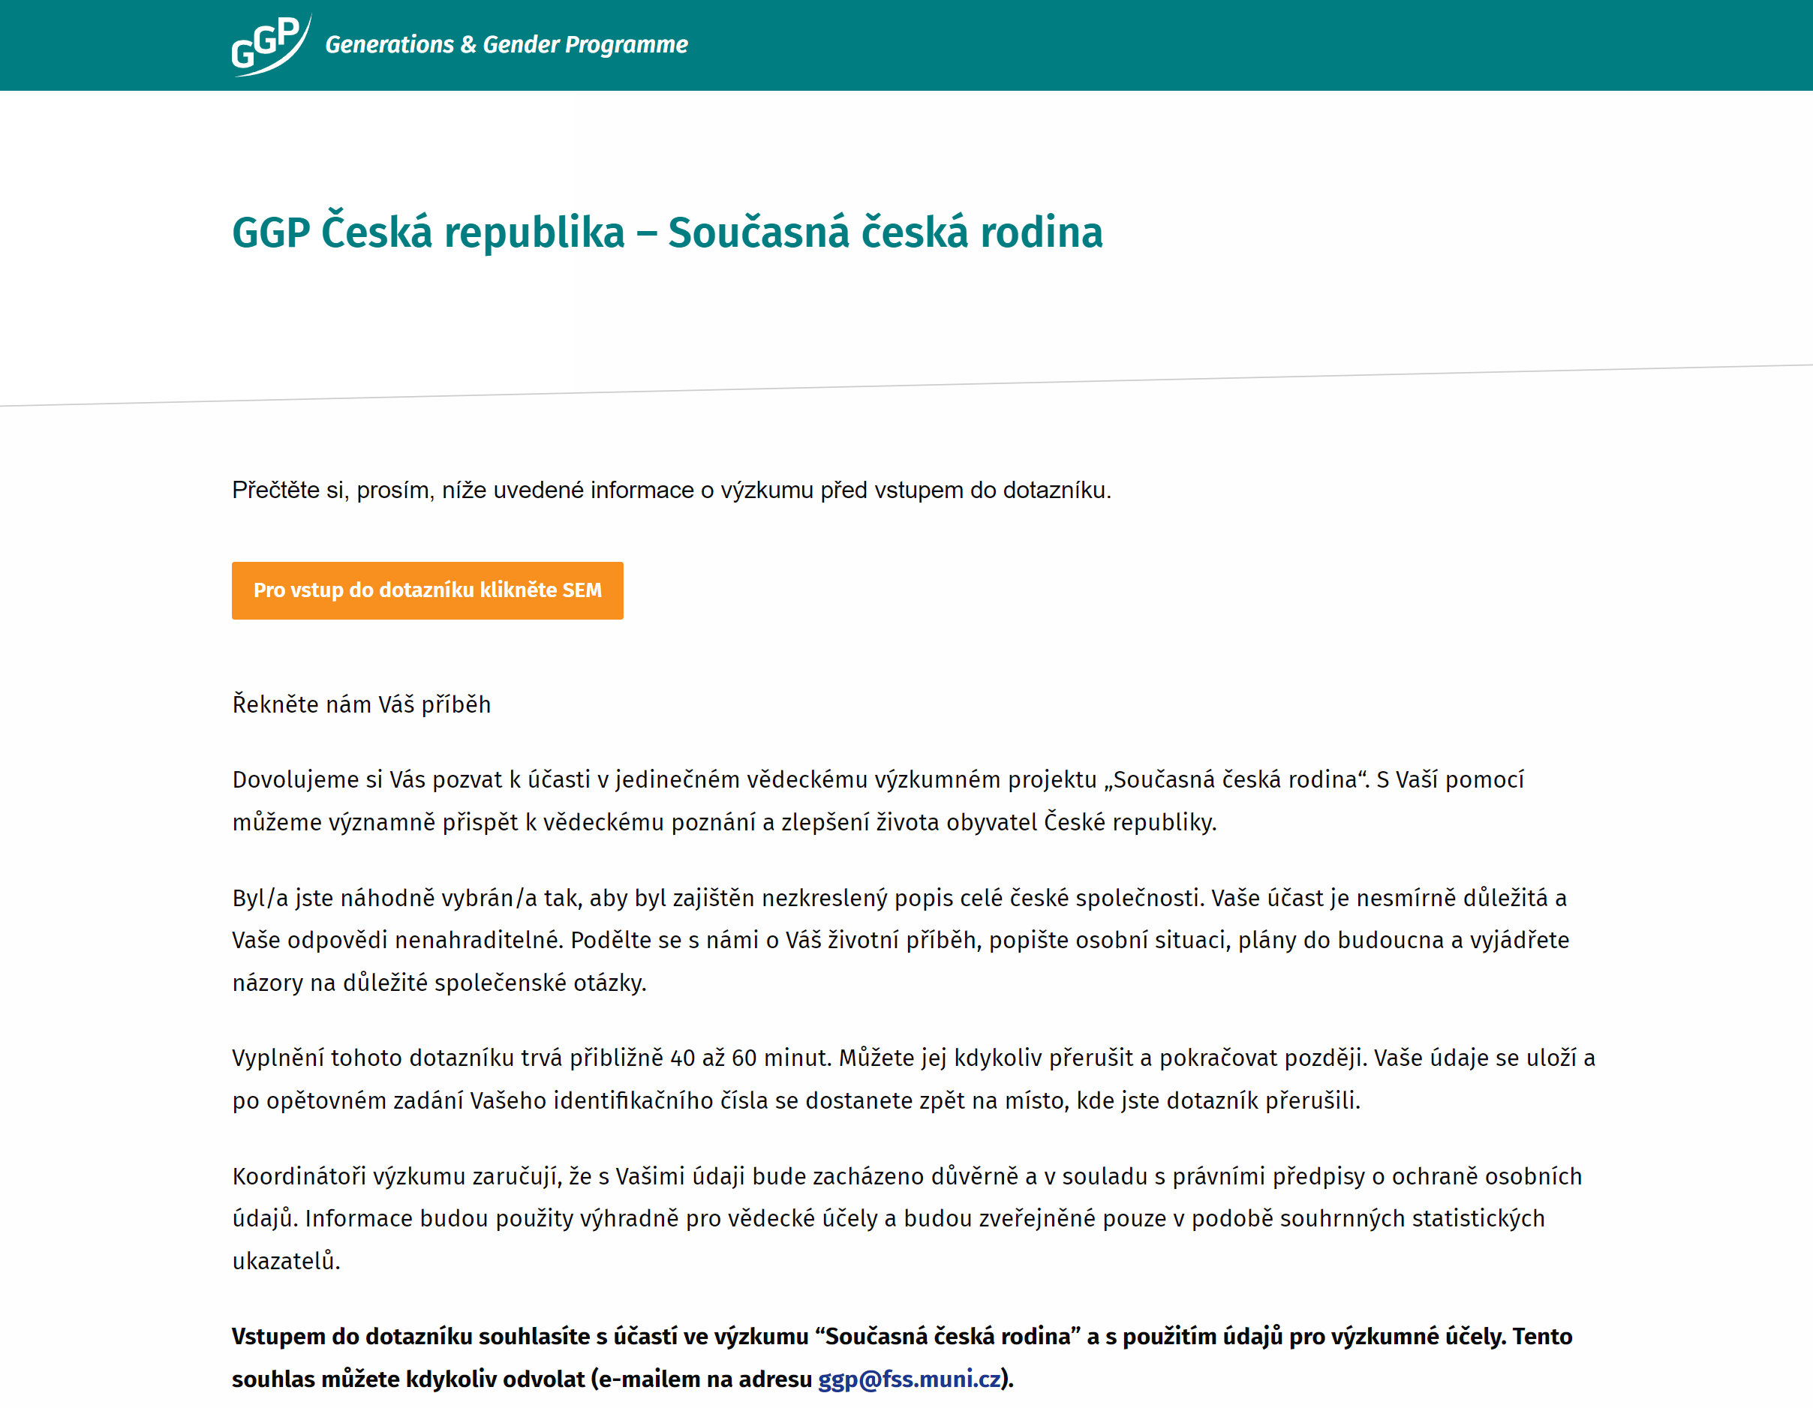
Součást projektu – informační kampaň

Slide 8
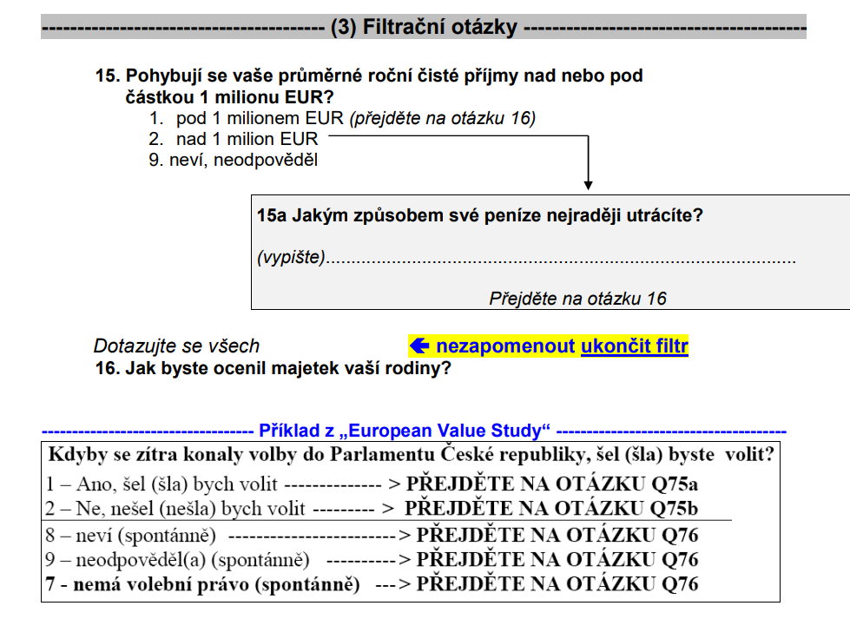
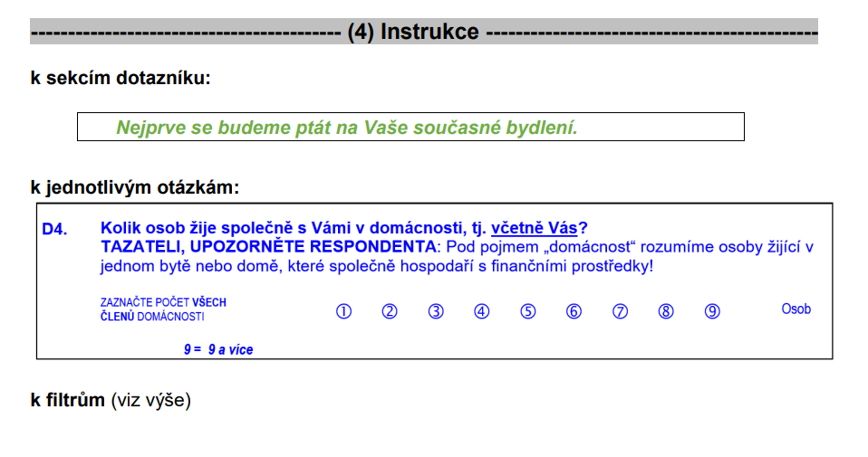
Filtry a instrukce
Převzato z prezentace A. Burjanka (UM SOC 1006 2022)

Slide 9
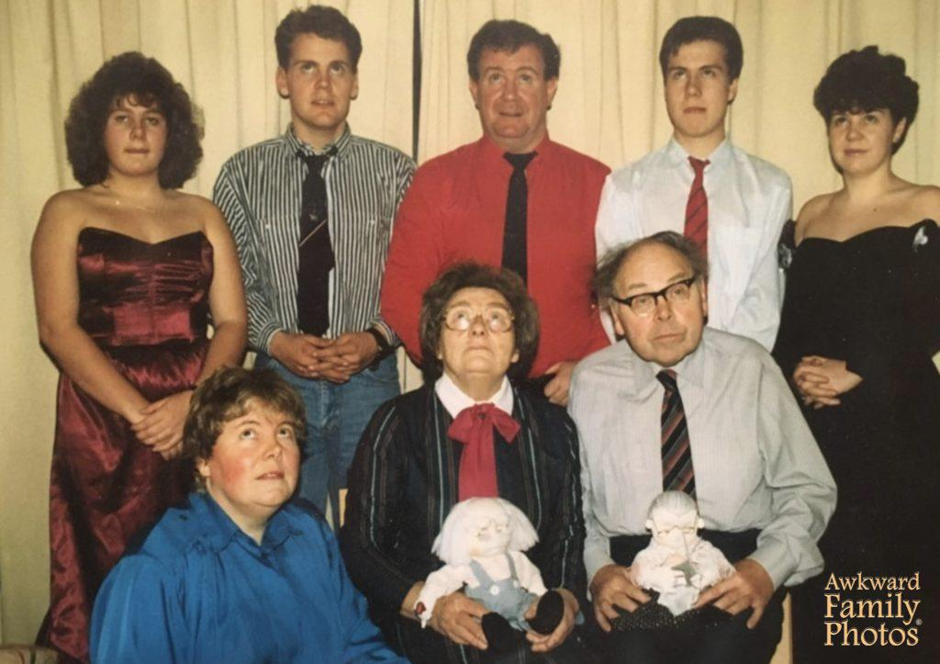
Identifikační otázky
Základní otázky identifikující charakteristiky domácnosti a respondenta
Komplexnost uspořádání domácností
Rozmanitost kategorií
Citlivost některých otázek

Slide 10
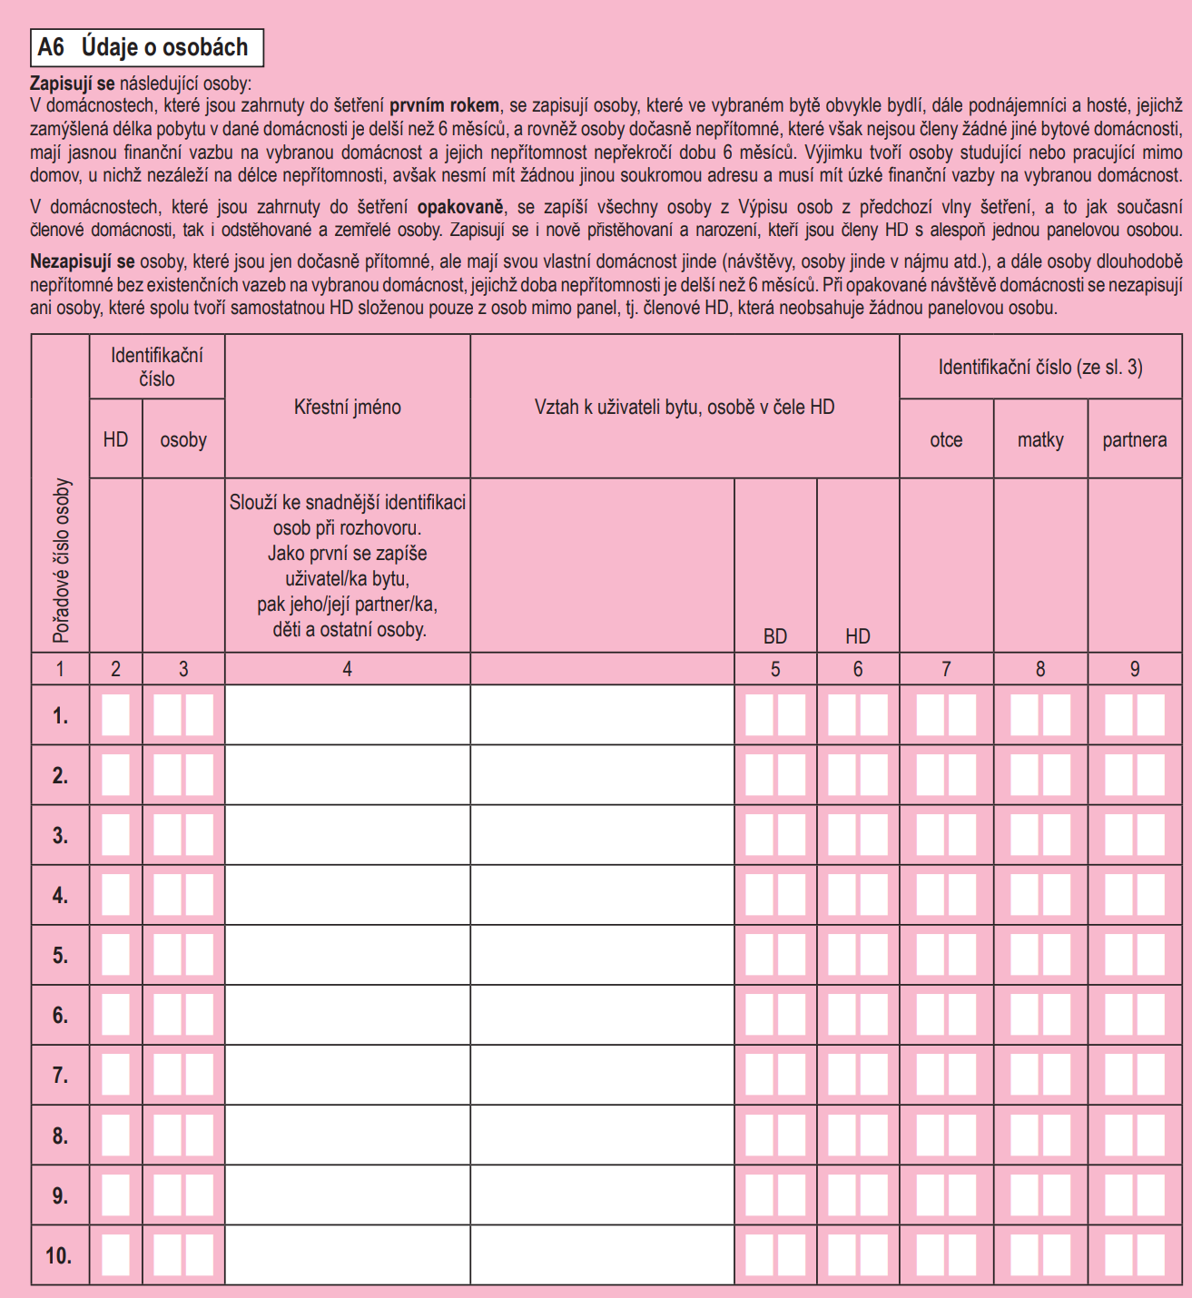
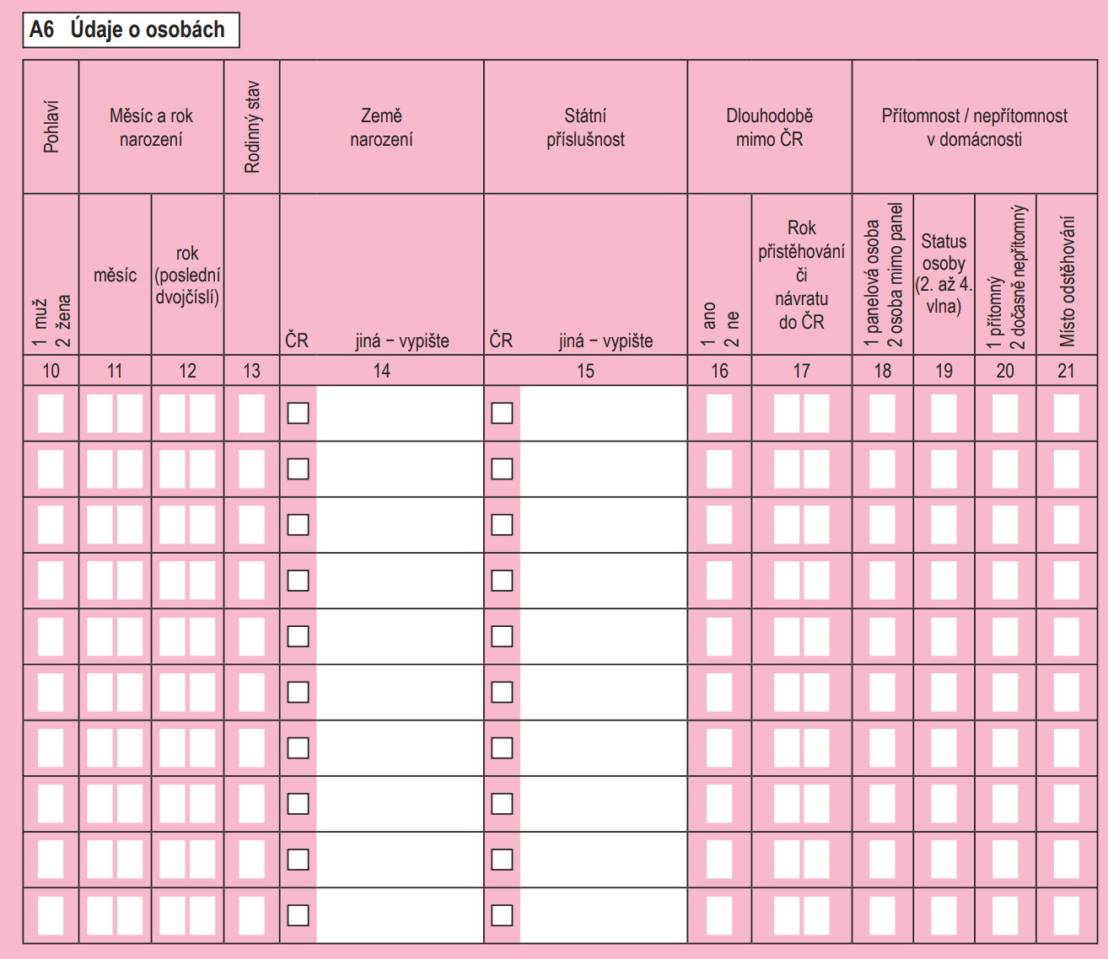
„HOUSEHOLD GRID“
Snaha jednoduše zachytit uspořádání domácnosti

Slide 11
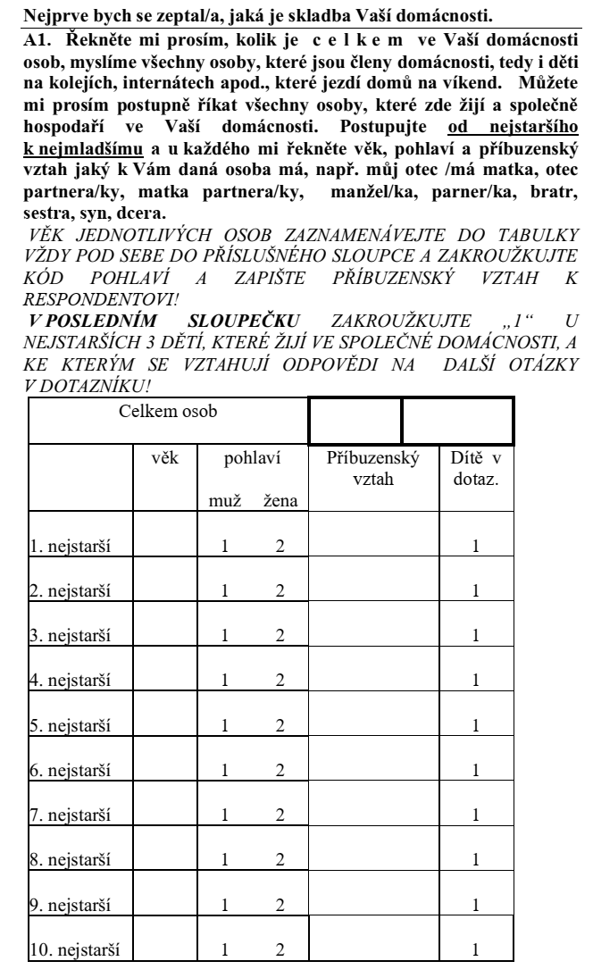
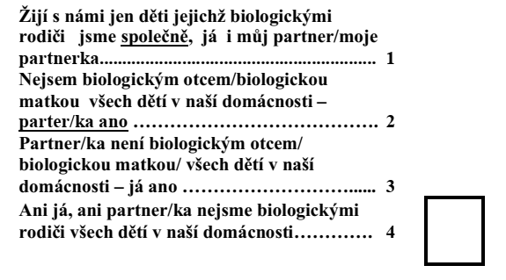
„HOUSEHOLD GRID“
Snaha jednoduše zachytit uspořádání domácnosti
Jednoduché doplnění:

Slide 12
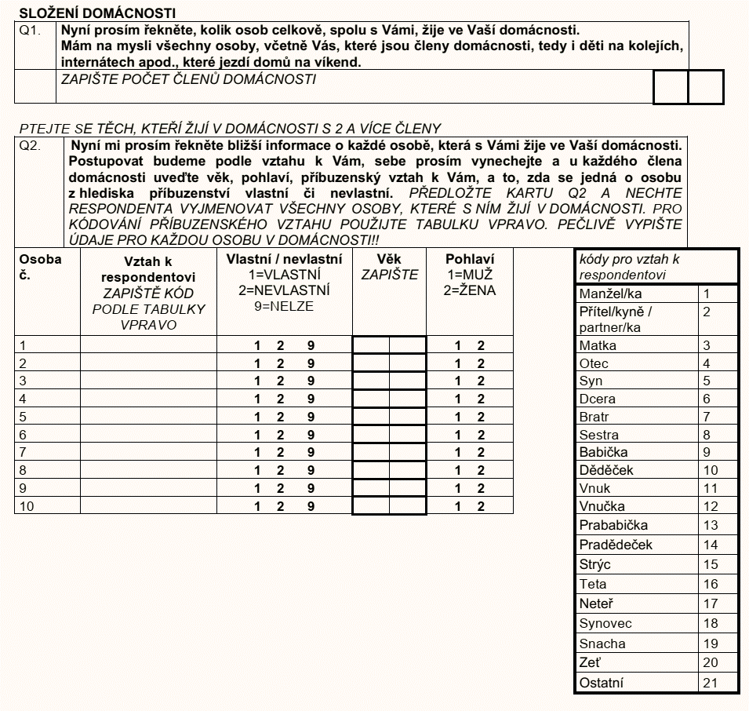
„HOUSEHOLD GRID“
Snaha jednoduše zachytit uspořádání domácnosti

Slide 13
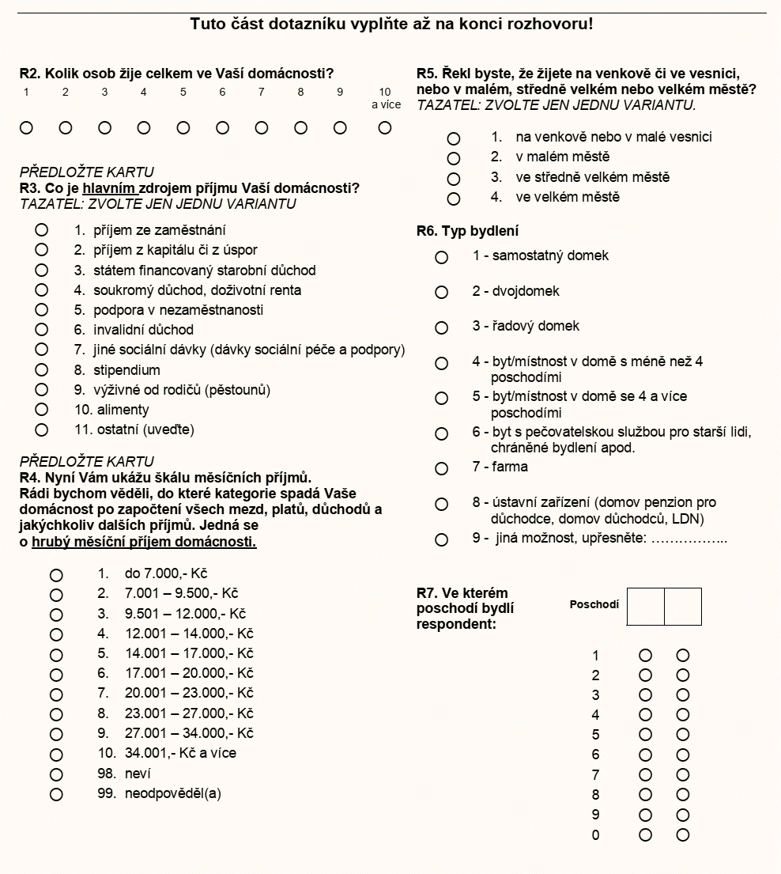
„HOUSEHOLD GRID“
Snaha jednoduše zachytit uspořádání domácnosti

Slide 14
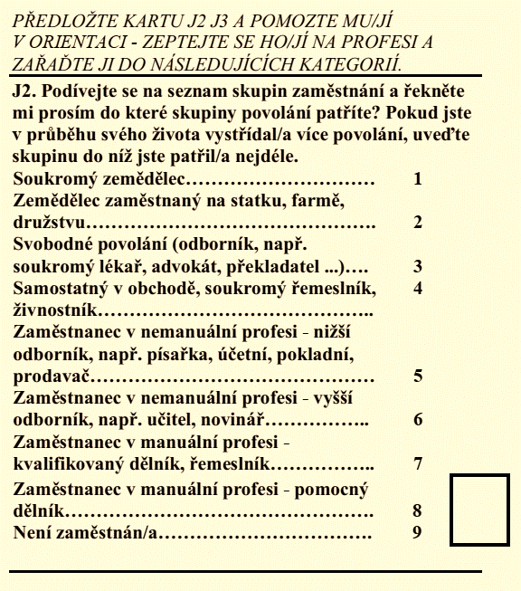
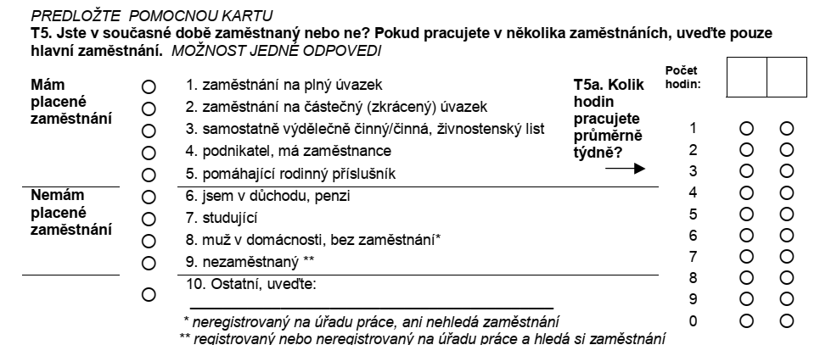
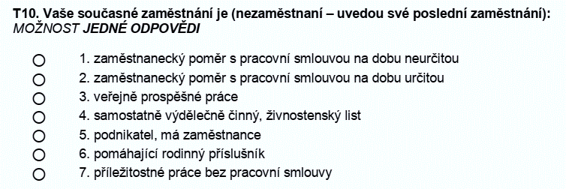
Zaměstnání – příklady otázek

Slide 15
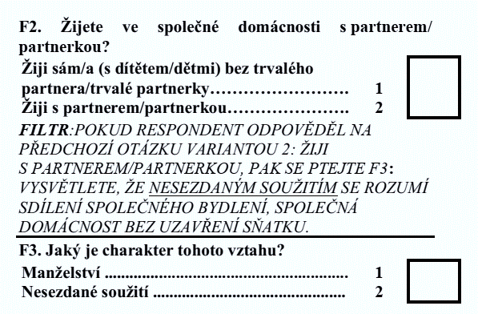
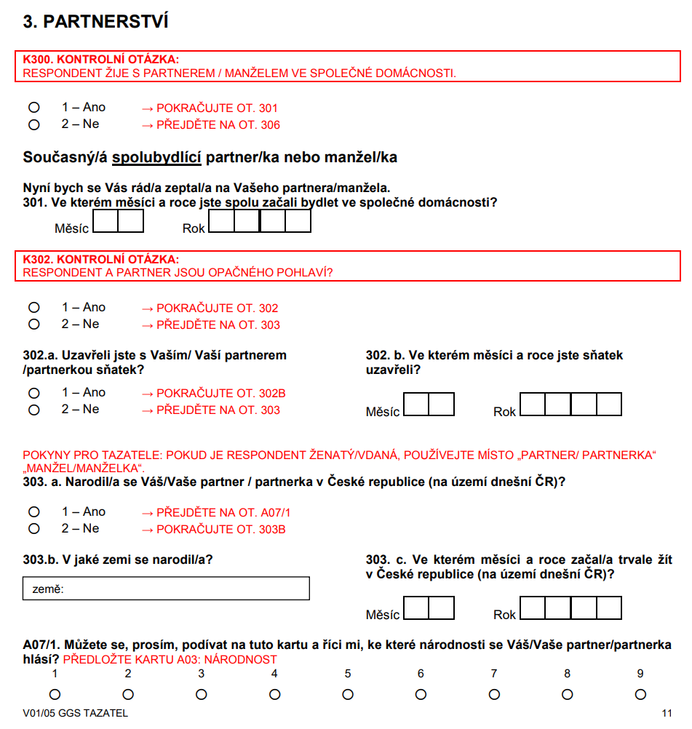
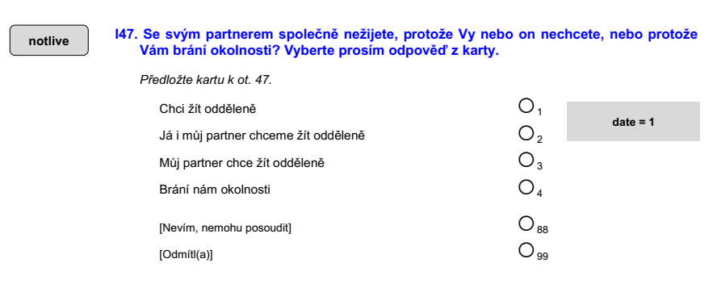
Partnerství – příklady otázek

Slide 16
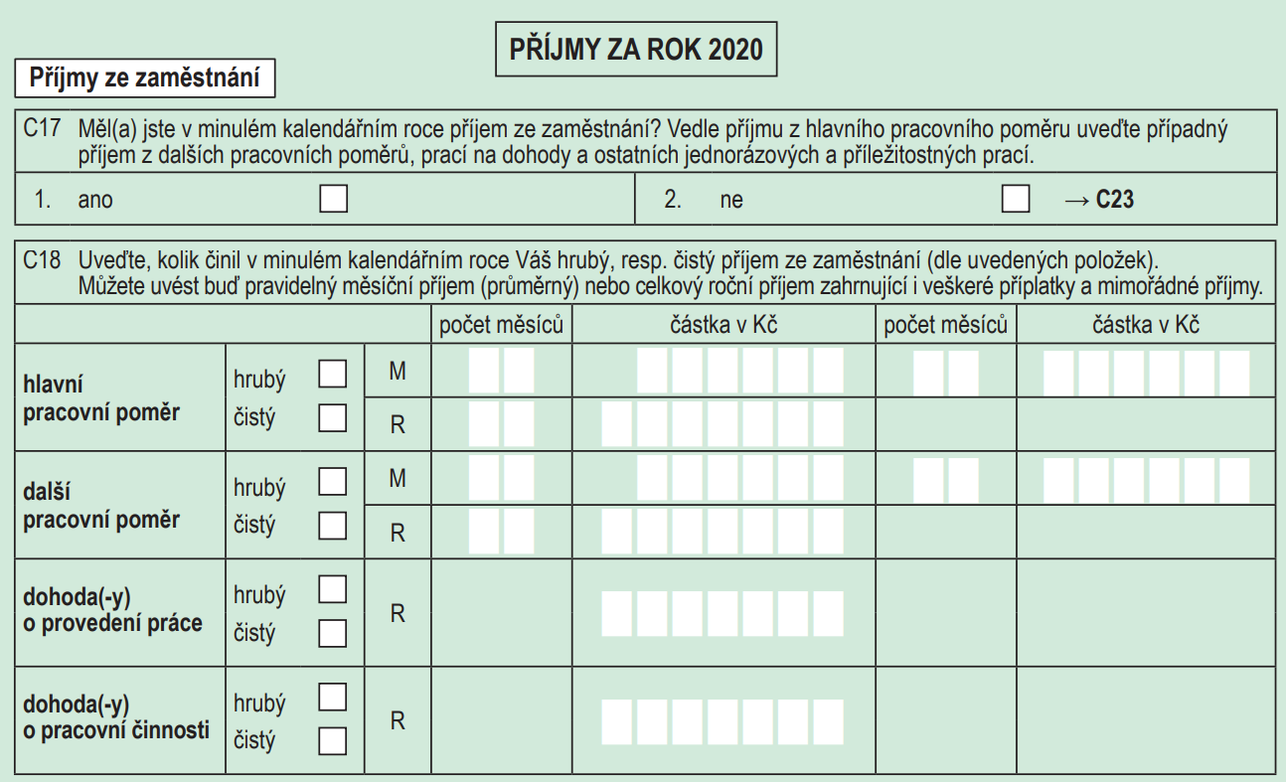
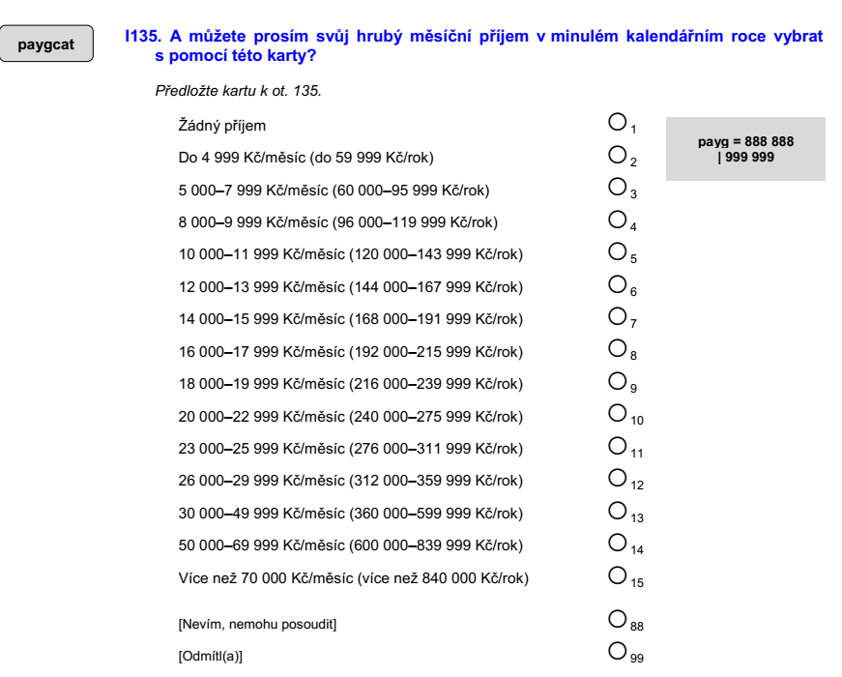
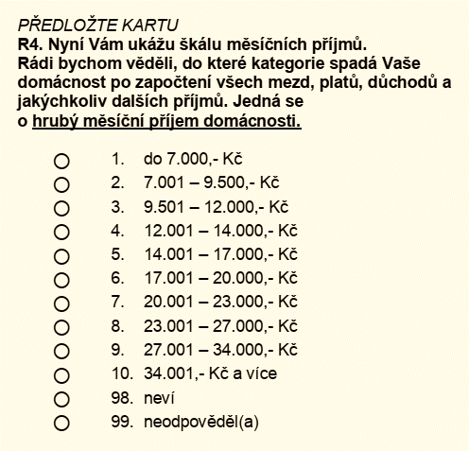
Příjem – příklady otázek

Slide 17
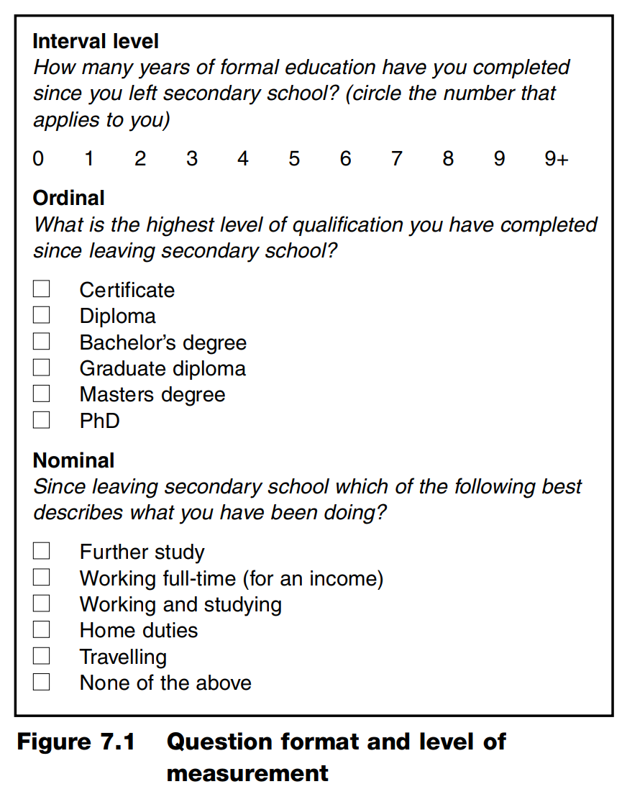
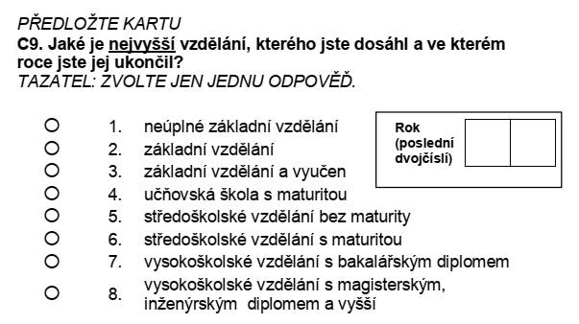
Vzdělání – příklady otázek
Kategorie by měly korespondovat s ISCED
(samozřejmě ve zvoleném zjednodušení)
https://archiv-nuv.npi.cz/isced.html

Slide 18
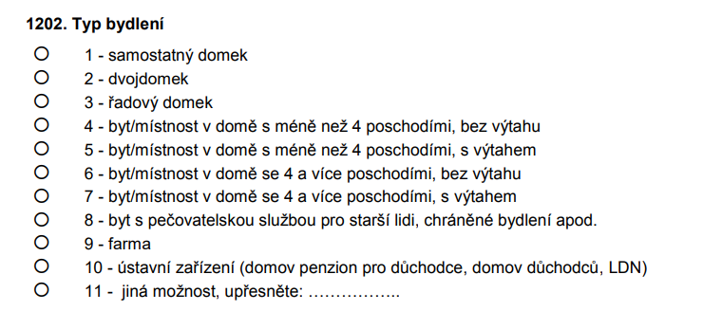
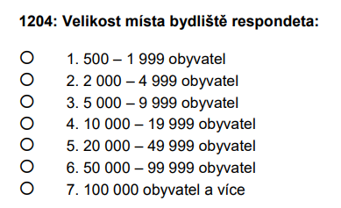

Slide 19
Rozsahy činností/jevů
Otázky směřující k zjišťování aktivit, participace
Sociální žádoucnost?
Pravdivost?
Správný odhad

Slide 20
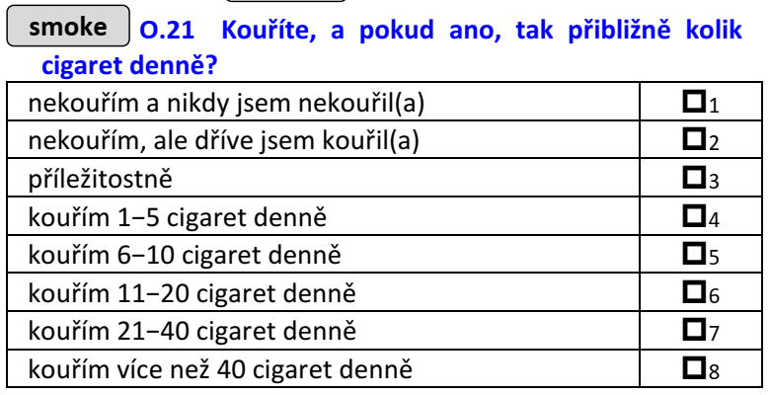
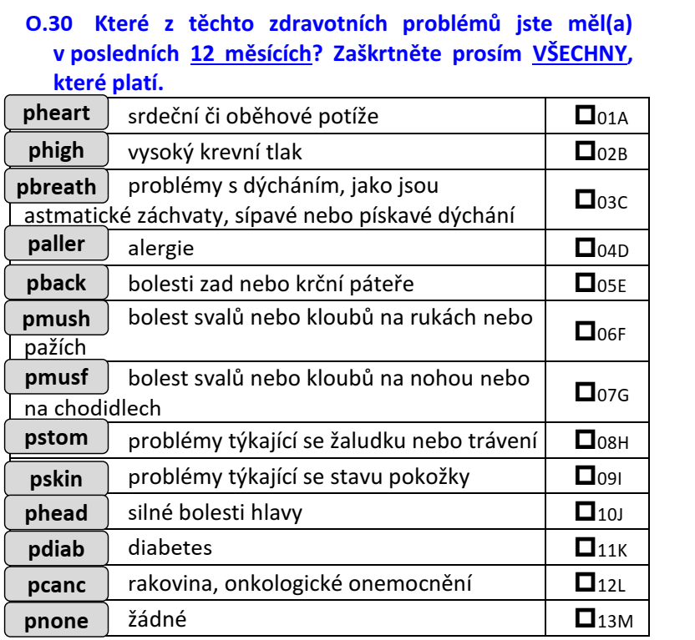

Slide 21
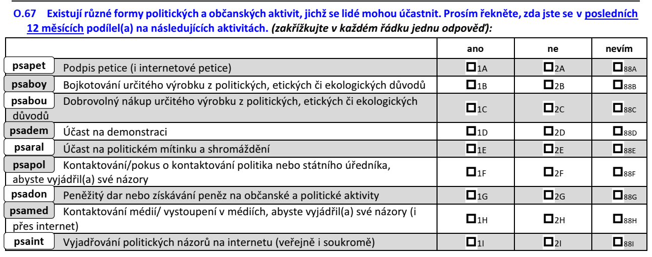
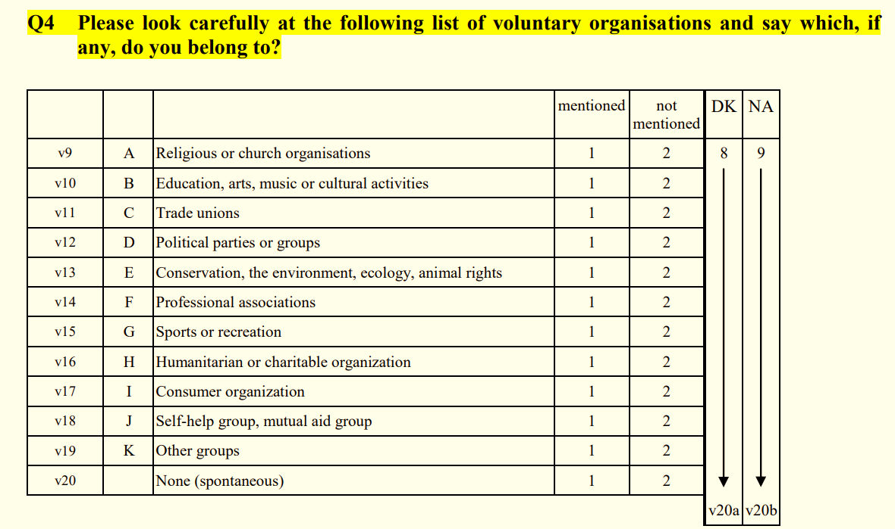

Slide 22
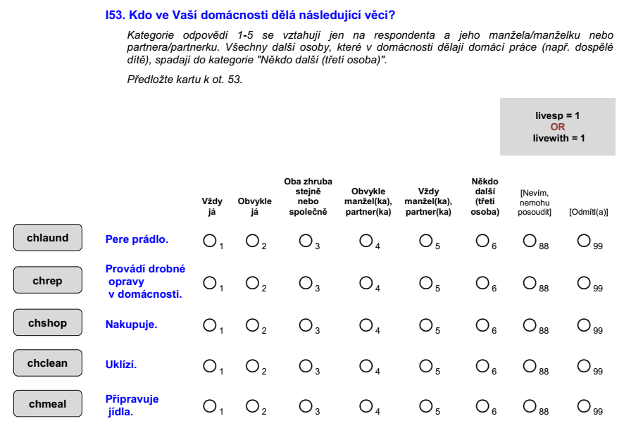

Slide 23
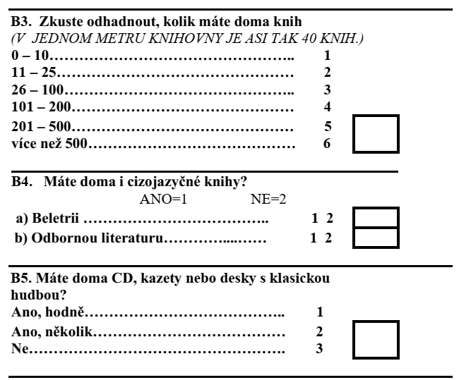

Slide 24
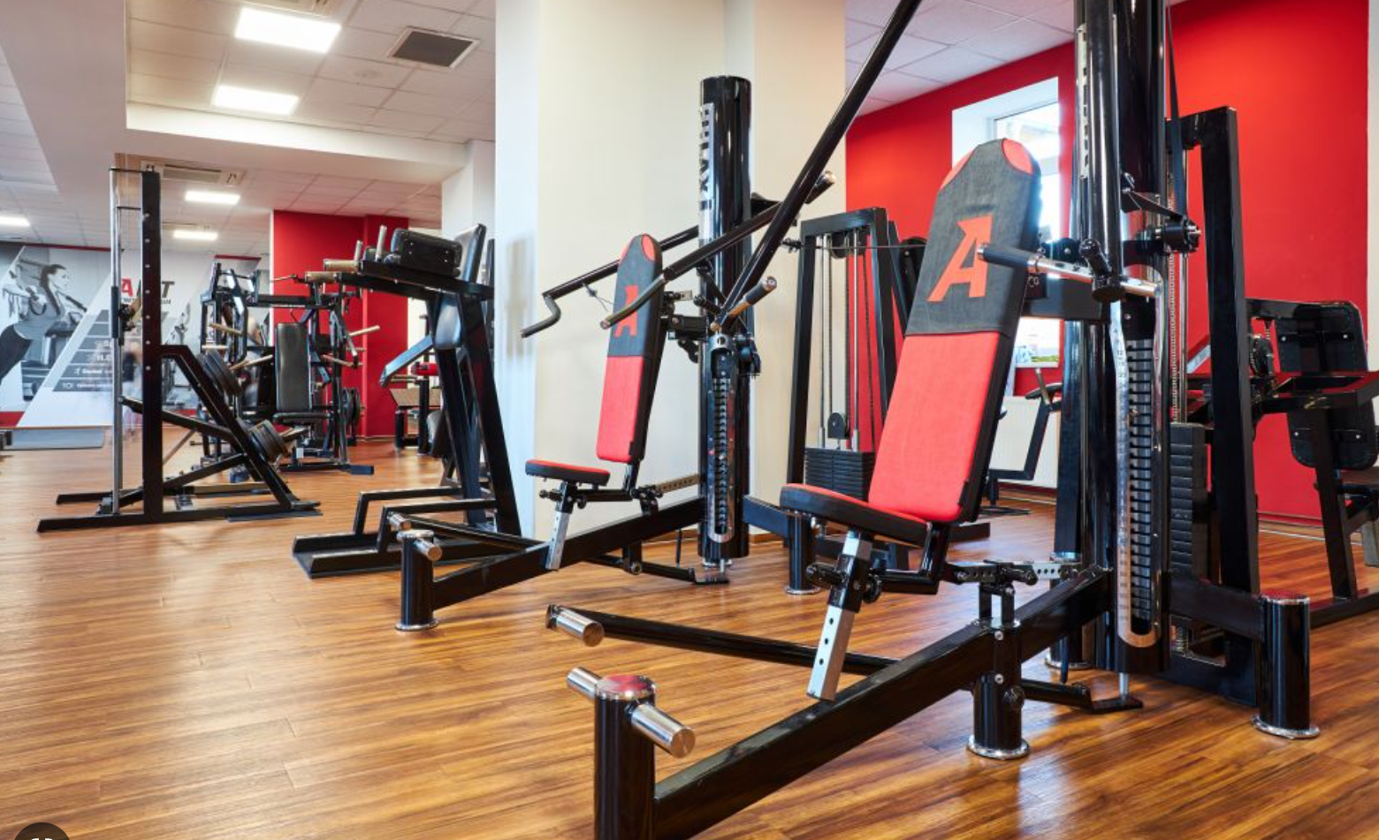
Frekvence činností / výskytu jevu
Zjišťování četnosti má několik variant. Obvykle se vyhýbáme zcela subjektivním kategoriím jako zřídka, občas, často, velmi často, ale snažíme se nabídnout časový rámec a konkrétněji definované frekvence činnosti/jevu.
Paměť
Subjektivní vnímání četnosti (co je často)
Rozdílné četnosti u rozdílných aktivit
i skupin respondentů

Slide 25
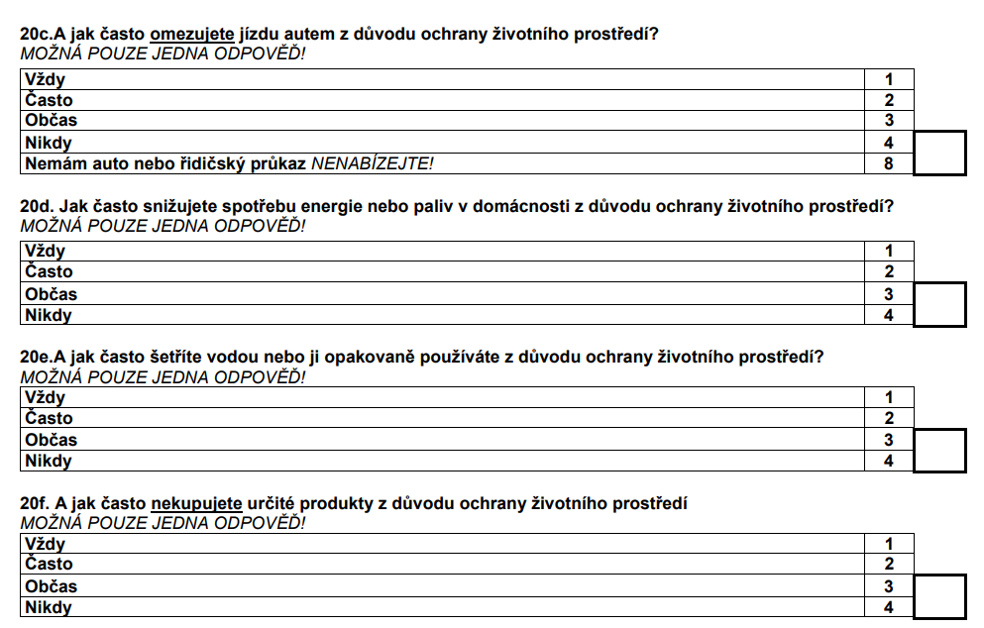
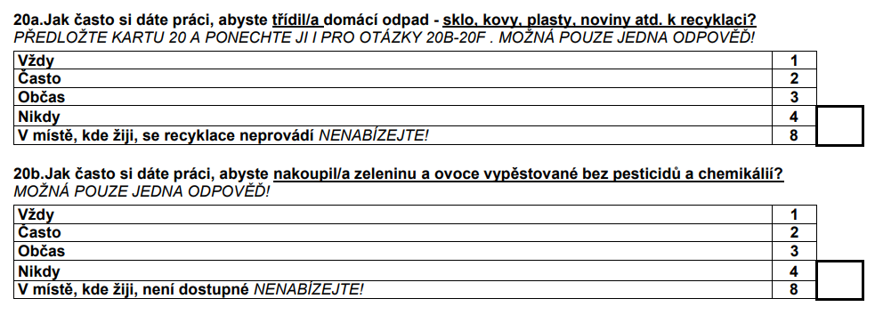

Slide 26
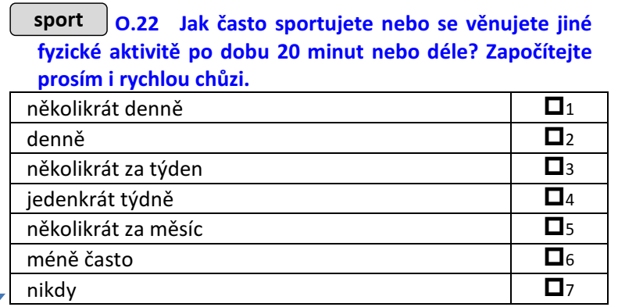
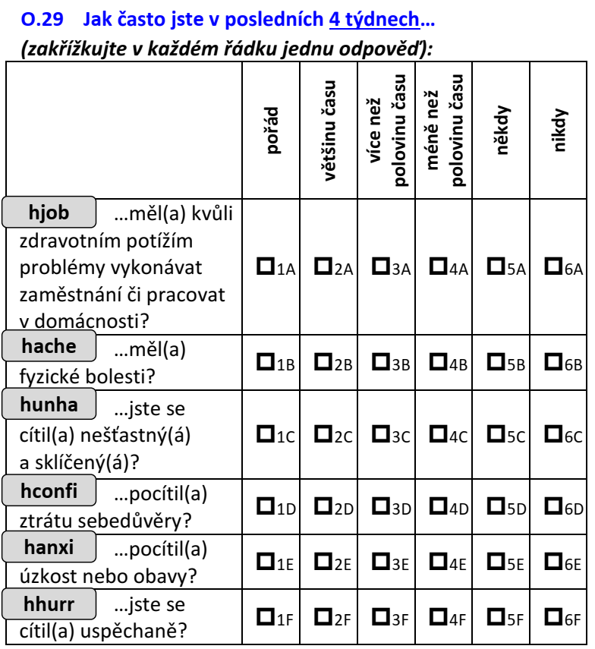
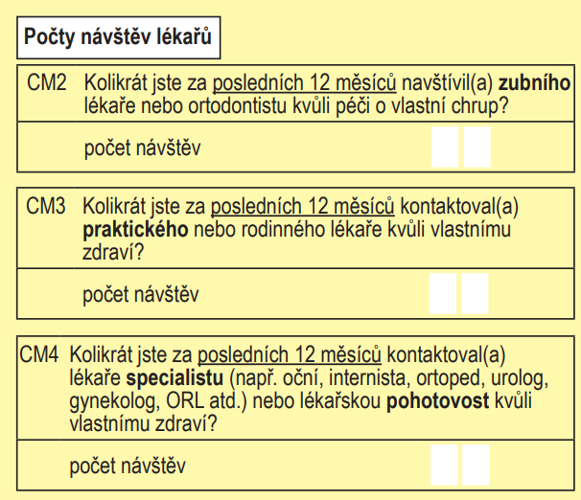

Slide 27
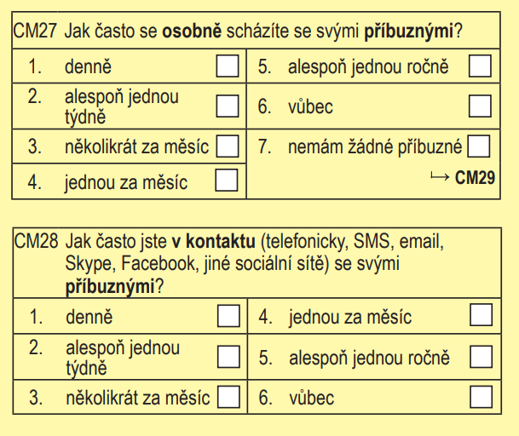

Slide 28
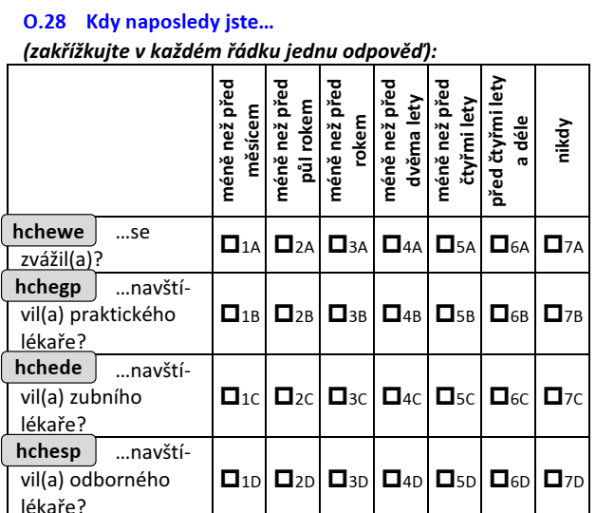

Slide 29
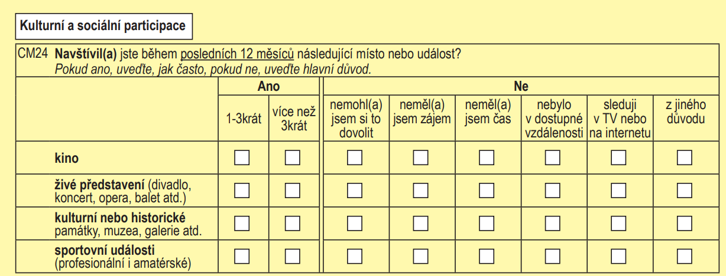

Slide 30
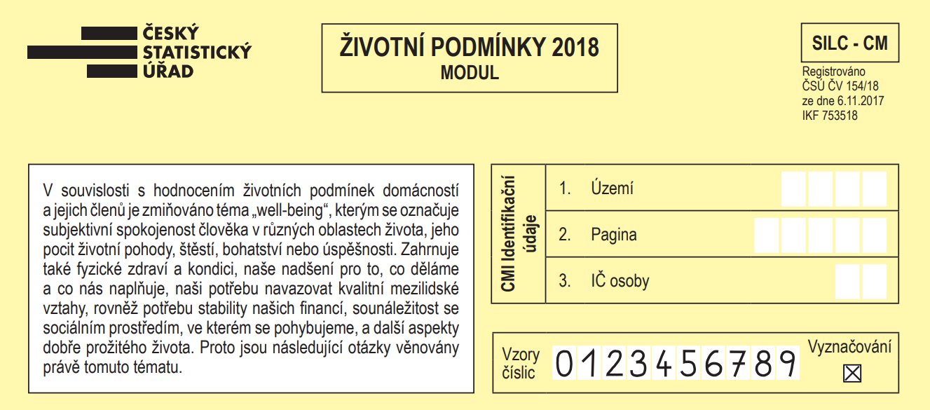
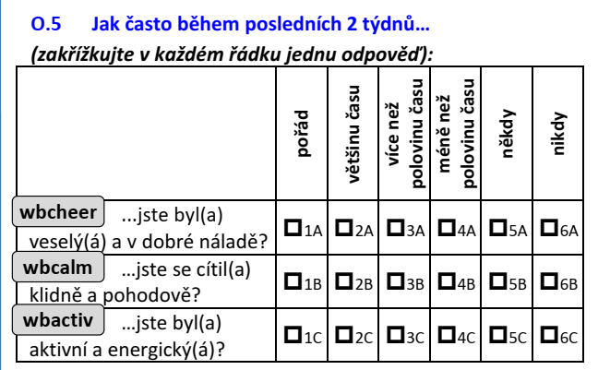
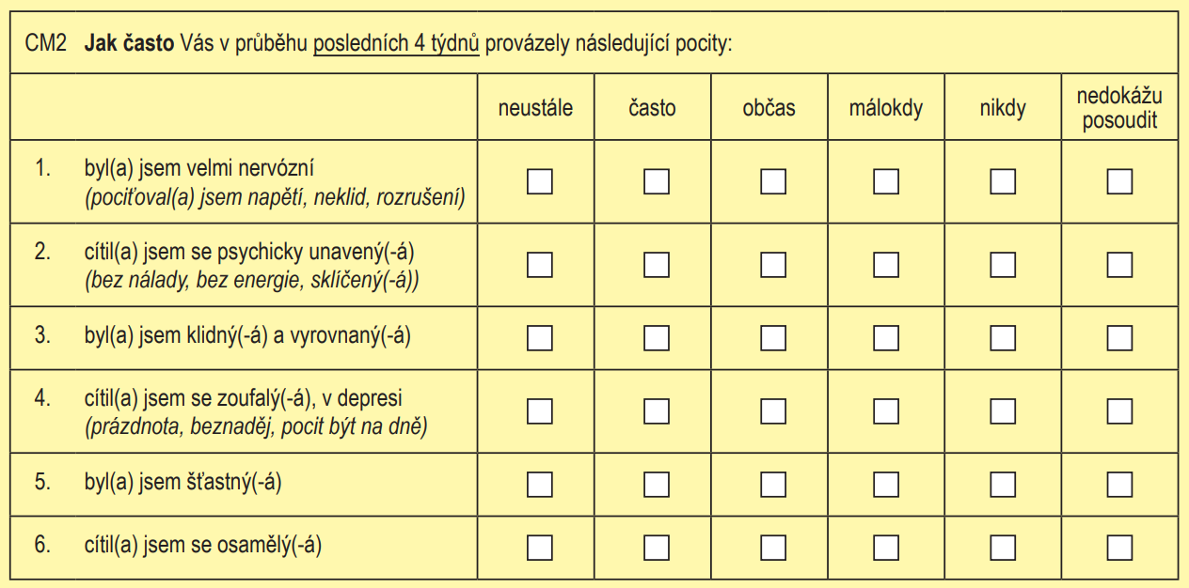

Slide 31
Záznamy času
Otázky směřující k relativně přesnému zaznamenání časových údajů
Paměť
Rozsah
Kategorie

Slide 33
Deníky trávení času – Proměny české společnosti

Slide 34
Retrospektivní otázky
Aniž bychom potřebovali longitudinální výzkum, můžeme někdy rekonstruovat dlouhé úseky životních drah pomocí retrospektivního dotazování. To samozřejmě není použitelné pro rekonstrukci postojů, hodnot, názorů, nicméně pro faktické otázky to obvykle funguje přiměřeně.
Paměť
Komplexnost minulé zkušenosti a její zachycení (např. partnerství)
Pečlivá definice událostí (např. nemoc, zločin, partnerství)

Slide 40
Otázky o budoucím jednání
Různé motivace kladení prospektivních otázek – obvykle plány spojené s partnerstvím, rodičovstvím, ale i zaměstnáním, bytovou situací
Hypotetičnost
Existuje reálná představa?
Pečlivá definice událostí

Slide 43
Proxy otázky
Dotazování se někdy týká jiné osoby, než té, která vyplňuje dotazník
Má daná osoba informaci k dispozici?
Je spolehlivé se na ni ptát?

Slide 47
Karty pro dotazování
Výčty odpovědí se obvykle ukazují respondentům na samostatných kartách, aby je měli přehledně před sebou

Slide 48
Údaje o dotazování mimo rozhovor
Velká šetření často obsahují další údaje, zachycující průběh dotazování, nebo třeba údaje o lokalitě, důvodu odmítnutí atp…

Slide 49
Převzato z prezentace A. Burjanka (UM SOC 1006 2022)

Slide 50
Web pro respondenty
Příklad webů pro respondenty
https://soc.fss.muni.cz/bezpecnost
https://soc.fss.muni.cz/osamelost
https://www.promenyceskespolecnosti.cz

Slide 51
Zdroje dat pro analýzu a inspiraci
… nemusíte stahovat a analyzovat data, můžete se podívat na dotazníky
Sociologický datový archiv http://nesstar.soc.cas.cz/webview/
Centrální archiv pro společenské vědy – GESIS https://www.gesis.org/home/
Statistický úřad České republiky http://www.czso.cz/ http://www.statistikaamy.cz
https://www.czso.cz/csu/vykazy/setreni_u_domacnosti

Slide 52
http://nesstar.soc.cas.cz/webview/
Přímý přístup k datům, možnost základní analýzy na webu
https://archiv.soc.cas.cz/images/Dokumenty/csda_nesstar_av21-17-26_0.pdf
Stručný návod zde:

Slide 53
Zdroje dat pro analýzu a inspiraci
MŠMT – statistiky o školství
https://www.msmt.cz/vzdelavani/socialni-programy/statistika
Ústav zdravotnických informací a statistiky ČR
https://www.uzis.cz
Web Data Brno
https://data.brno.cz
Ministerstvo spravedlnosti
https://justice.cz/web/msp/statisticke-udaje-z-oblasti-justice
Neziskový projekt Jak trestáme
https://jaktrestame.cz
Weby výzkumných firem
Např: https://cvvm.soc.cas.cz/cz/ https://www.paqresearch.cz https://www.median.eu/cs/ https://www.factum.cz https://scac.cz https://stemmark.cz

Slide 54
Stránky rozsáhlých mezinárodních výběrových šetření:
Nejdůležitější sociologicky relevantní projekty, v nichž Česká republika participovala v minulosti, nebo participuje nyní. Data z těchto výzkumů jsou dostupná buď přes jejich webové stránky, nebo v Sociologickém datovém archivu
European Values Study (EVS) Cca desetileté rozestupy jednotlivých vln šetření srovnávajícího postoje a hodnotové orientace obyvatel evropských zemí. Od roku 1999 koordinuje v ČR FSS – prof. Rabušic
http://www.europeanvaluesstudy.eu česká stránka http://evs.fss.muni.cz
Generations & Gender Programme (GGP) Mezinárodní šetření zaměřené na životní dráhy, mezigenerační vztahy a gender. V ČR koordinuje FSS – prof. Kreidl
http://www.ggp-i.org česká stránka https://ggp-cz.fss.muni.cz
European social survey (ESS) Srovnávácí šetření v evropských zemích od roku 2001
http://www.europeansocialsurvey.org česká stránka http://ess.soc.cas.cz
International Social Survey Programme (ISSP) Mezinárodní šetření konané každý rok s odlišnou tematickou orientací (např. Pracovní orientace, Občanství, Národní identita, Zdraví, Životní prostředí, Sociální nerovnosti, Rodina…)
http://www.issp.org/menu-top/home/
Survey of Health, Ageing and Retirement in Europe (SHARE). Zaměřeno na stáří a stárnutí populace
http://www.share-project.org česká stránka http://share.cerge-ei.cz
Programme for International Student Assesment (PISA) – zaměřeno na srovnávání výkonu žáků a studentů
http://www.oecd.org/pisa/ česká stránka https://www.csicr.cz/Prave-menu/Mezinarodni-setreni/PISA

Slide 55
Dokumentace k datům
Co je codebook?
Celkový přehled otázek a jejich kódů, případně i se základním přehledem dat (jednorozměrné analýzy)
https://europeanvaluesstudy.eu/methodology-data-documentation/survey-2017/full-release-evs2017/documentation-survey-2017/
https://www.ggp-i.org/sites/default/files/documents/GGS-W2_V.1.3.%20-%20Consolidated.pdf

